Slide 1
План силовых тренировок для дистанционного образования

Slide 2
Не будем забывать, что ежедневные занятия физическими упражнениями необходимо начинать с полной разминки. Рассмотрим один из вариантов ее проведения в домашних условиях:
Любая разминка включает в себя упражнения для разогревания мышц всего тела, при этом начинать ее стоит с мышц шеи, и последовательно опускаться вниз, т.е. плечевой пояс, затем мышцы кора далее ноги.
Поскольку дистанционное обучение связано с длительным сидением за компьютером и письменным столом, основное внимание во время разминки мы будем уделять упражнениям, способствующим укреплению осанки.

Slide 3
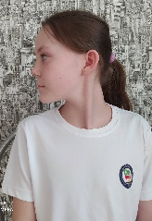
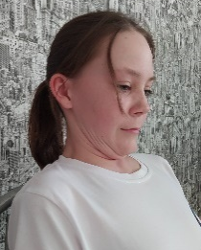
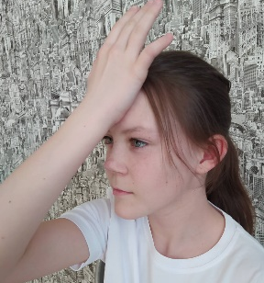
Упражнения для мышц шеи
И.П. – стойка ноги на ширине плеч, руки на поясе. Медленно поверните голову максимально вправо, затем влево. Повторяем 8 раз.
1
2
И.П. – ноги на ширине плеч, руки на поясе. Голову слегка запрокиньте назад, затем прижмите подбородок к яремной ямке. Повторяем 8 раз.
3
И.П. – стойка ноги на ширине плеч, руки на поясе. Голову запрокиньте назад. Постарайтесь коснуться правым ухом правого плеча, затем левого плеча. Повторяем 8 раз.
И.П. – стойка ноги на ширине плеч, руки на поясе. Надавите лбом на ладонь и напрягите мышцы шеи. Затем на ладонь надавите затылком. Повторяем 2 раза по 8 счетов (8 секунд).
4
4
И.П. – стойка ноги на ширине плеч, руки на поясе. Напрягая мышцы шеи, надавите левым виском на левую ладонь. Затем правым виском на правую ладонь. Повторяем 2 раза по 8 счетов (8 секунд).
5

Slide 4
Эти упражнения можно выполнять не только во время разминки, но и в течение дня, для перерывов в работе за компьютером или между выполнениями домашних заданий. Делать их можно не только стоя, но и сидя, не вставая из-за рабочего места. При этом обе стопы должны быть плотно прижаты к полу параллельно друг другу, а спина прямой.

Slide 5
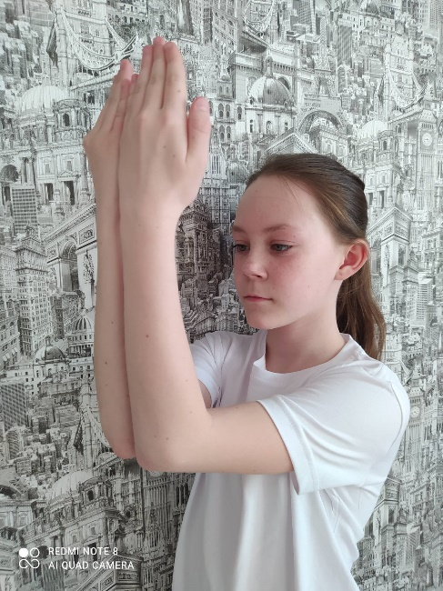
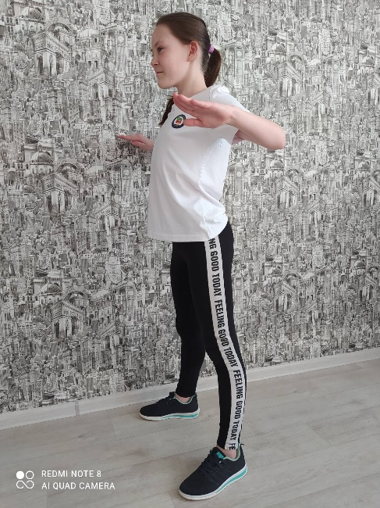
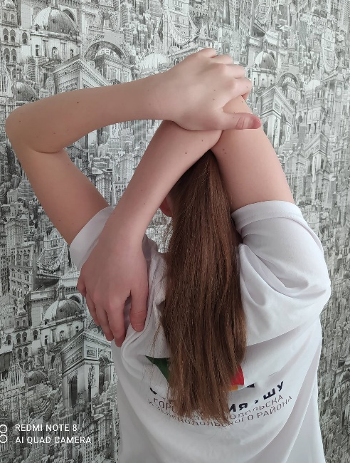
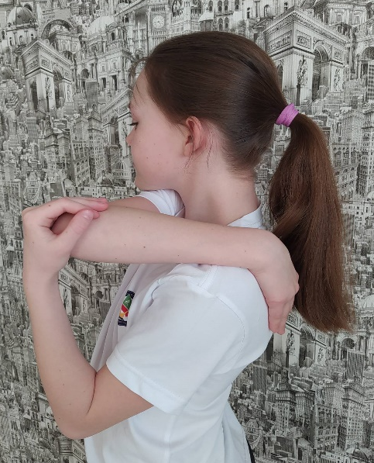
Упражнения для мышц плечевого пояса
И.П. – стойка ноги на ширине плеч, руки вдоль тела. Поднять согнутые в локтях руки перед собой, ладони параллельно полу. Отвести локти назад, постараться соединить лопатки, удержать в течении 4 секунд. Повторяем 4 раза.
И.П. – стойка ноги врозь, правая рука за спину, локтем вверх. Аккуратно надавливая левой рукой на локоть правой, постараться коснуться лопаток. Надавливание выполняем в течении 4 секунд, затем меняем руки. Повторяем 4 раза.
И.П. – стойка ноги врозь, правая рука к левому плечу. Аккуратно надавливая левой рукой на локоть правой, постараться коснуться лопатки. Надавливание выполняем в течение 4 секунд, затем меняем руки. Повторяем 4 раза.
И.П. – стойка ноги врозь, руки вдоль тела. Поднять руки к плечам, свести локти согнутых рук вперед. Повторяем 8 раз.

Slide 6
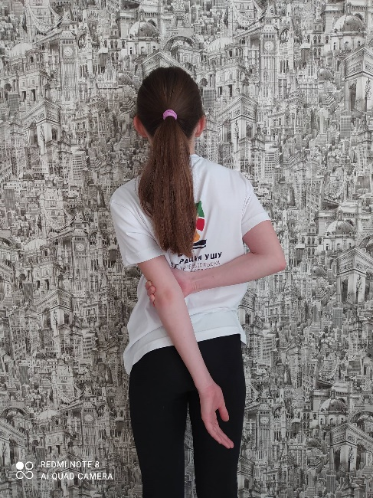
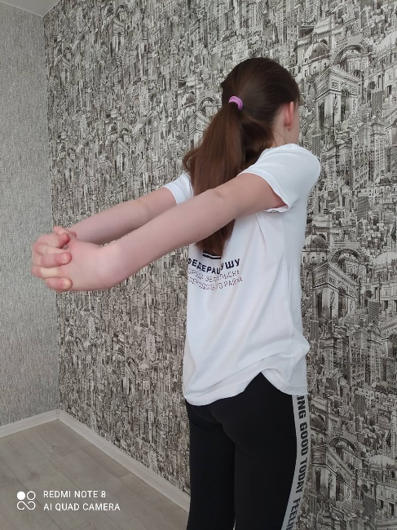
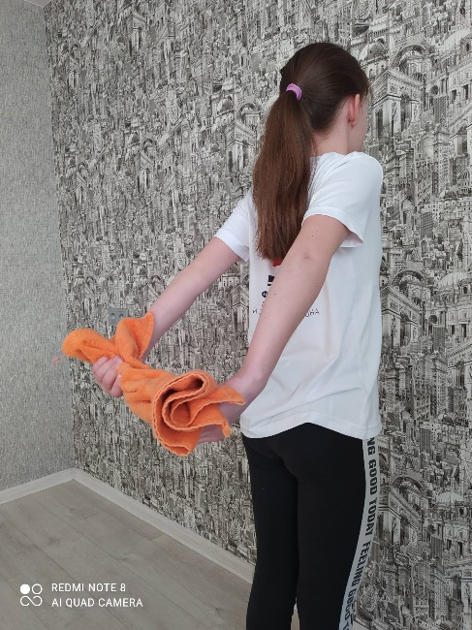
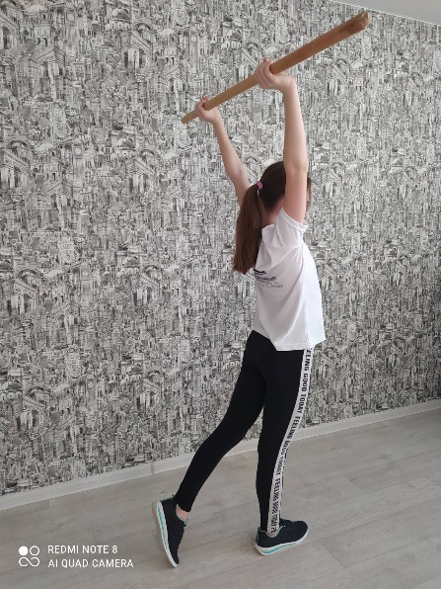
Упражнения для мышц плечевого пояса
И.П. – стойка ноги врозь, руки назад в замок. Прогнуться, пытаясь соединить лопатки. Удержать в течение 4 секунд, принять И.П.. Прогнуться с подниманием рук за спиной. Удержать в течение 4 секунд, принять
И.П.. Упражнение повторяем 2 раза. Если руки в замок за спиной не соединяются, можно использовать скакалку или полотенце.
И.П. – стойка ноги врозь, руки с гимнастической палкой вниз, хватом сверху. Поднимаем руки с гимнастической палкой вверх, ногу назад на носок попеременно, затем И.П. Упражнение повторяем по 8 раз для каждой ноги.
И.П. – стойка ноги врозь, руки вдоль тела. Захватить кистью правой руки локоть левой за спиной. Удержать в течение 4 секунд, затем поменять руки. Повторяем 4 раза.

Slide 7
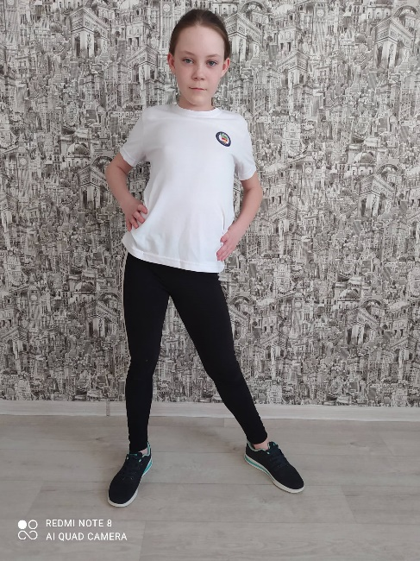
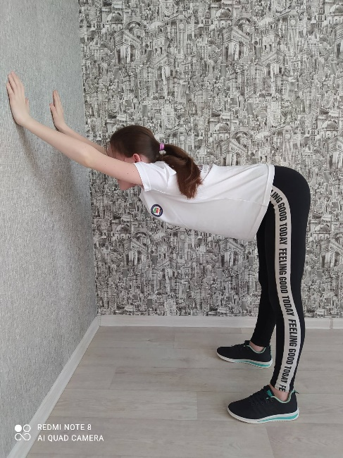
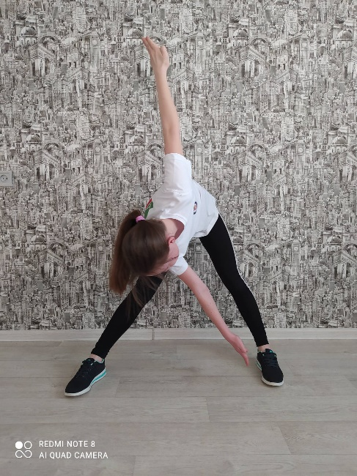
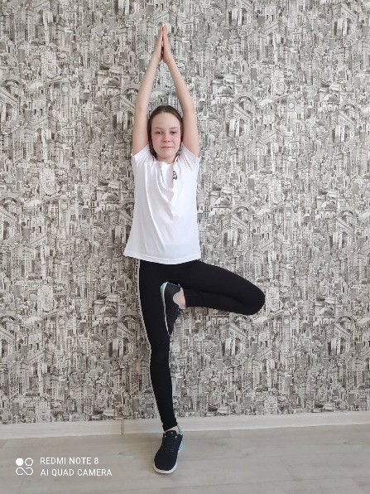
Упражнения для мышц кора
И.П. – Встаньте на расстоянии 2х шагов от свободного участка стены, ноги врозь. Выполните наклон вперед с опорой руками о стену, корпус параллельно полу. Наклонитесь с прогибом в спине, сделайте 3 рывка, затем удерживайте в течение 4 секунд. Примите И.П..
И.П. – стойка ноги шире плеч, руки на поясе. С наклоном вперед выполняем упражнение «Мельница». Руки прямые, спина прямая. Упражнение выполняем на 16 счетов.
И.П. – основная стойка, руки вверх, ладони вместе. Правую ногу согнуть, поставить стопой на бедро левой ноги, колено отвести в сторону. Удержать положение в течении 8 секунд, затем то же для левой ноги.
И.П. – стойка ноги врозь, руки на поясе. Выполнить круговые движения таза вправо 4 раза, затем влево. Упражнение повторяем 2 раза.

Slide 8
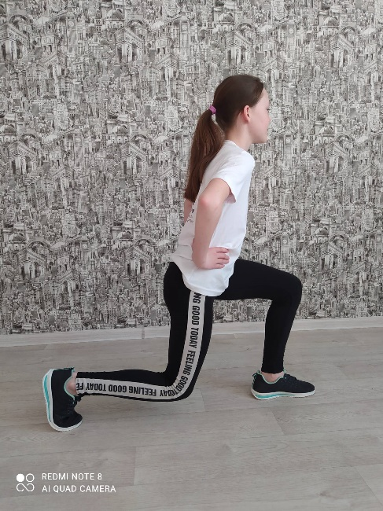
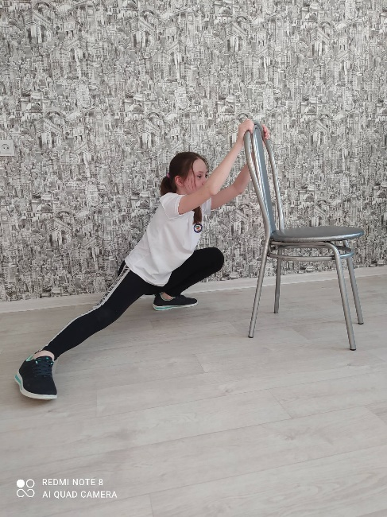
Упражнения для мышц ног
Заканчивать блок разминки лучше всего классическим упражнением «Планка».
Согните руки в локтях под прямым углом и поставьте предплечья параллельно друг другу. Перенесите вес тела на предплечья, ноги при этом опираются на носки, а корпус находится на весу. Тело параллельно полу, без прогибов. Удерживать в течение 30 секунд.
Упражнение «Планка», так же можно использовать в качестве силовых упражнений, в котором прорабатываются все мышцы тела, для этого продолжительность выполнения данного упражнения постепенно увеличивают.
И.П. – лицом к спинке стула, стойка ноги шире плеч, руки на спинке стула. Выполнить глубокий выпад на правую ногу, нога прямая, пятки от пола не отрываем, спину держим прямо. Принять И.П. Упражнение повторяем по 10 раз для каждой ноги.
И.П. - основная стойка, руки на поясе. Выполнить глубокий выпад вперед, бедро параллельно полу, колено не касается пола, затем принять И.П.. Упражнение повторяем по 10 раз для каждой ноги.

